Slide 1

Sufražetkinje
Borba za pravo glasa žena

Slide 2
Obitelji u xix. stoljeću
U XIX. Stoljeću obitelj se smatra temeljnom jedinicom društva i to u svim društvenim slojevima. Žene su se morale snaći većinom u udaji, braku i brizi za djecu, kao jedinim životnim putevima jer im je malo što drugo bilo moguće. U biranju bračnog partnera veliku su ulogu imali roditelji kojima je u odabiru bio važniji materijalni i društveni položaj nego osobnost bračnog partnera.

Slide 3

Položaj žena
Muškarci i žene imali su strogo odvojene društvene uloge pri čemu su se muški poslovi smatrali važnijima. Spolne razlike su često bile manje izražene kod najsiromašnijih; siromašne su žene bile prisiljene prihvatiti najgore poslove kako bi prehranile obitelj. Njima je građanski ideal o ženi koja se brine za kuću i odgoj djece, dok muškarac zarađuje novac, bio nedostižan.

Slide 4
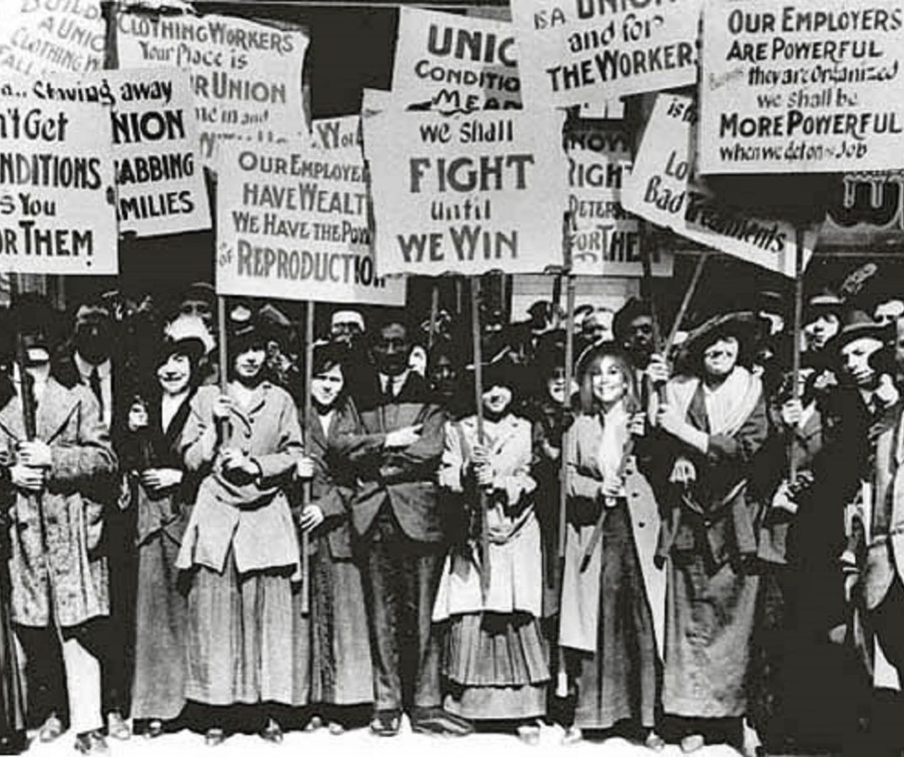
Sufražetski pokret
Žene su činile više od polovice stanovništva, ali nigdje u svijetu nisu imale pravo glasa i bile su podcijenjene u odnosu na muškarce. U drugoj polovici XIX. Stoljeća u Sjedinjenim Američkim Državama i Ujedinjenom Kraljevstvu pojavio se pokret Sufražetkinja koje su se borile za žensko pravo glasa.
Sufražetski pokret, London

Slide 5
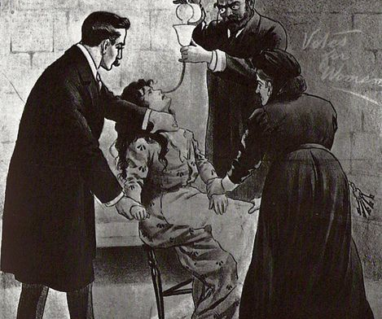
Štrajkovi glađu
Sufražetkinje su, boreći se za svoj cilj, pisale proglase, organizirale javne skupove i demonstrirale na ulicama. Bile su zatvarane pod izlikom da krše javni red i mir.
U zatvoru bi često započinjale štrajk glađu. Da bi spriječili da umru od gladi i tako postanu mučenice pokreta, predstavnici vlasti su ih u zatvorima prisilno hranili na vrlo surov način, nanoseći im tešku fizičku bol.
Prisilno hranjenje sufražetkinje.

Slide 6


Ostvaranje Ciljeva
Svoj su cilj sufražetkinje ostvarile u većini zemalja tek poslje 1. svjetskog rata. U nekim državama cilj je ostvaren i ranije. Ciljeve sufražetkinja podržavao je i priličan broj muškaraca.
Ostvareni ciljevi
Cilj ostvaren u Wyomingu (SAD)
Cilj ostvaren u Novom Zelandu
Cilj ostvaren u ostatku SAD-a
Cilj ostvaren u Hrvatskoj i drugim državama
Cilj ostvaren u Švicsarskoj
1869.
1893.
1920.
1945.
1971.

Slide 7
Život djece
Život djece također je ovisio o društvenom položaju. Djeca iz bogatijih obitelji odrastala su okružena pažnjom i brigom, uz brojnu poslugu, guvernante i privatne učitelje. Pohađali su najbolje privatne škole i čekala ih je karijera i život sličan njihovih roditelja.
Radnička djeca su živjela u neusporedivo lošijim uvjetima – u bijednim natrpanim stanovima, u neuglednim gradskim četvrtima.
Dječji rad u tvornicama i rudnicima je u drugoj polovici XIX. Stoljeća uglavnom bio zakonski zabranjen, tako da su i siromašna djeca, umjesto na posao, išli u školi. No škole za tu djecu su, kao i učenici, bile siromašne, a učitelji strogi. Fizičko kažnjavanje bilo je uobičajeno.

Slide 8

Suvremeno doba
U sadašnjosti u skoro svakoj zemlji muškarci i žene imaju ista prava. U svim zemljama žene imaju pravo glasa makar u nekim Azijskim zemljama imaju manje prava glasa od muškaraca. Borba za jednaka prava i dalje nije skroz gotova jer neki muškarci i dalje podcijenjuju žene.
Rad je za djecu većinom zabranjen u cijelom svijetu. U Hrvatskoj je osnovno školovanje obavezno i besplatno i udžbenici su besplatni. Fizičko kažnjavanje u školama nije dozvoljeno.

Slide 9

Hvala na pažnji
Mia Beljak, 7.c

